Slide 1
利用人工智慧實現高準確率人臉辨識及系統實作
演講者：沈岳駿

Slide 2
目錄
認識人臉辨識
LBPCNN演算法由來
LBPCNN演算法設計與原理
LBPCNN人臉辨識演算法實作

Slide 3
認識人臉辨識

Slide 4
專有名詞認識
影像預處理（Image Pre-processing）：影像格式轉換（灰階、影像通道順序調換）、影像尺寸縮放、
人臉偵測(Face Detection)：偵測出圖像中的人臉位置。
人臉特徵點偵測(Face Landmark Detection)：偵測出人臉五官特徵的位置。
人臉對齊(Face Alignment)：將人臉圖像中的兩眼透過旋轉圖像使兩眼呈現水平，並且將人臉置於圖像的中間。
人臉辨識(Face Recognition) ：辨識出輸入的人臉圖像之對應身份的演算法，為1:N的辨識方式。
超參數(Hyperparameter)：深度神經網路模型的相關參數，例如：卷積層(Convolution Layer)的過濾器(Filter)數量、過濾器大小、模型深度(層數)、模型寬度(神經元數量)、損失函數(Loss Function)和優化器(Optimizer)的方法與學習率等關於模型的相關參數。

Slide 5
人臉辨識流程
人臉偵測
人臉辨識
影像預處理 （人臉偵測）
影像預處理 （人臉辨識）
人臉特徵點偵測
人臉對齊

Slide 6
LBPCNN演算法由來

Slide 7
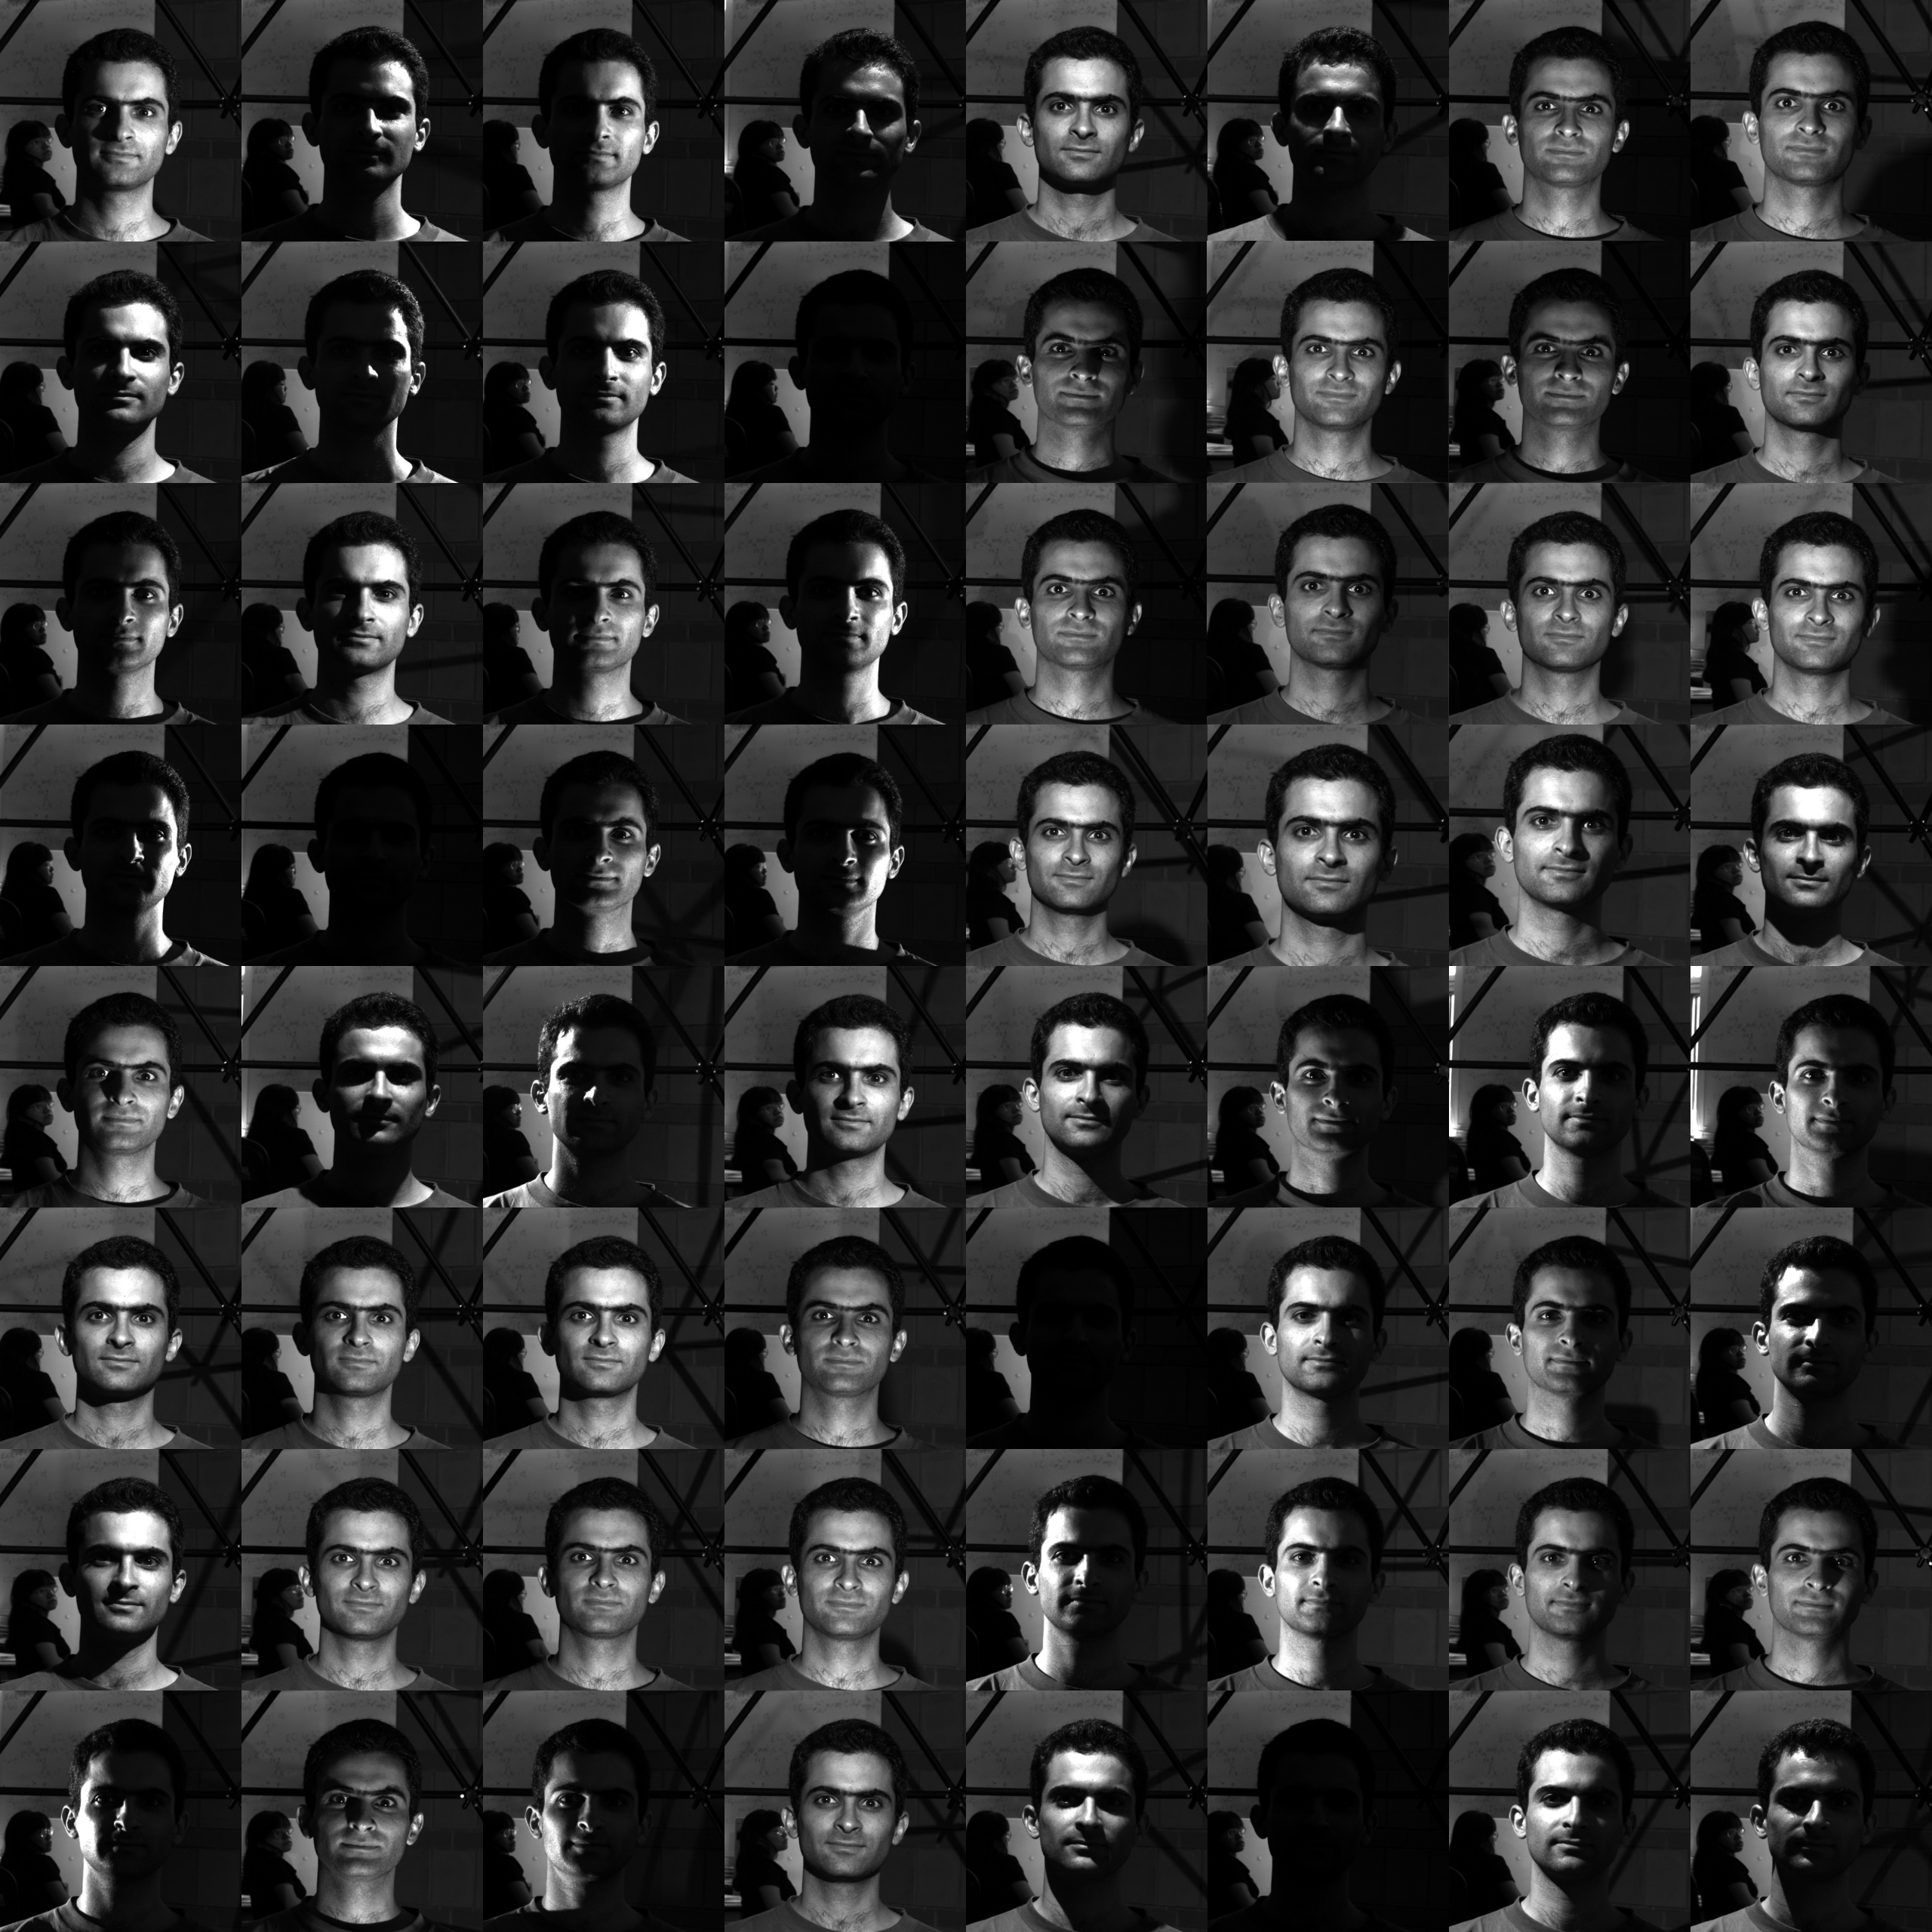
The Extended Yale B資料集

Slide 8
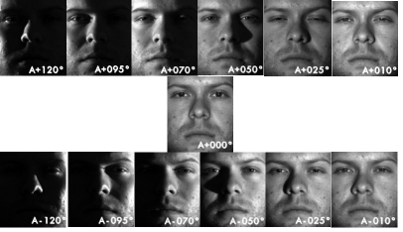
The Extended Yale B資料集裡YaleB01人物的13張圖片 方位角+120°到-120°，水平角為0°

Slide 9
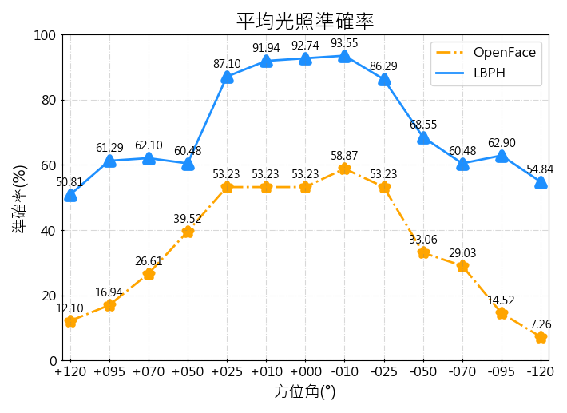
OpenFace與LBPH人臉辨識演算法，在光照變化下準確率的比較

Slide 10
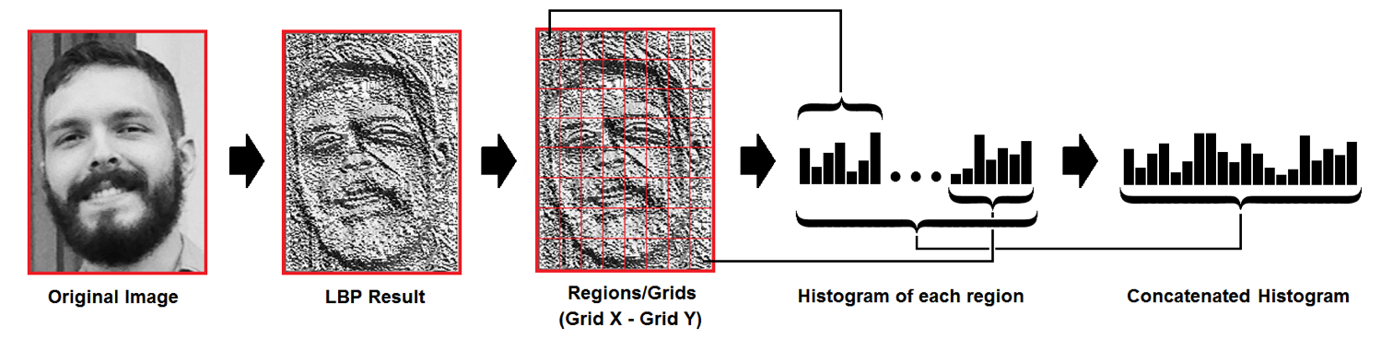
LBPH(Local Binary Patterns Histogram, 局部二值模式直方圖) 演算法

Slide 11
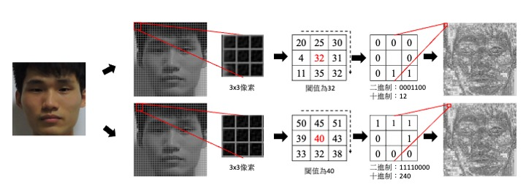
LBP（Local Binary Patterns, 局部二值模式）演算法

Slide 12
LBPCNN演算法設計與原理

Slide 13
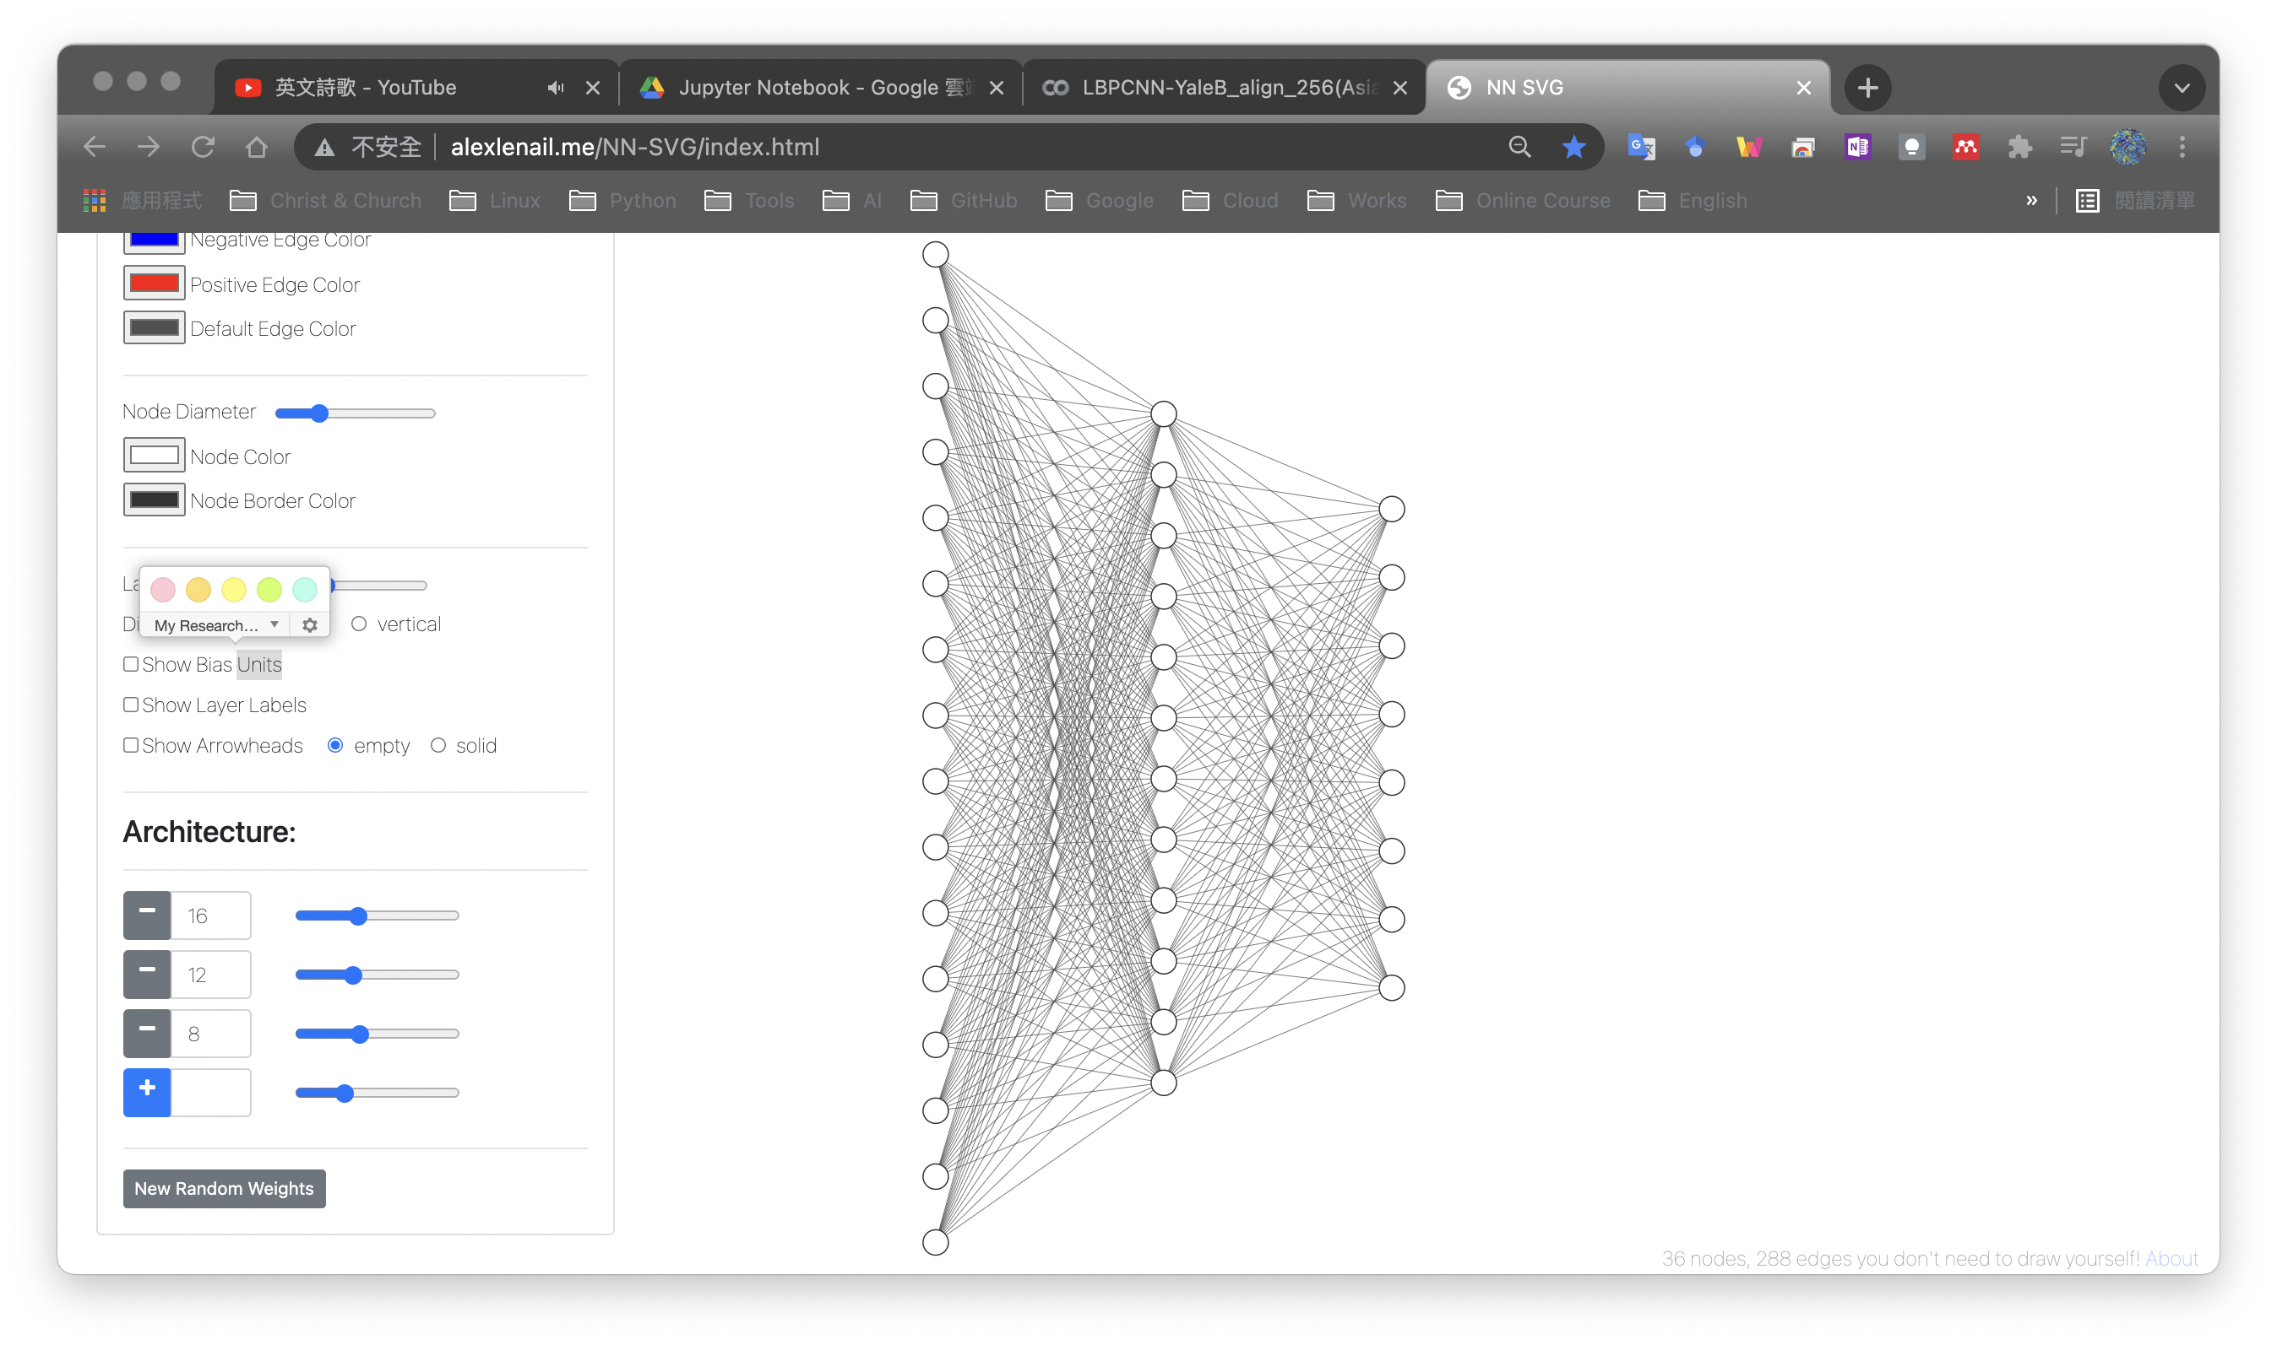
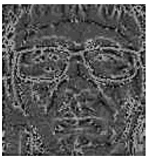
LBPCNN 人臉辨識演算法
LBP
CNN

Slide 14
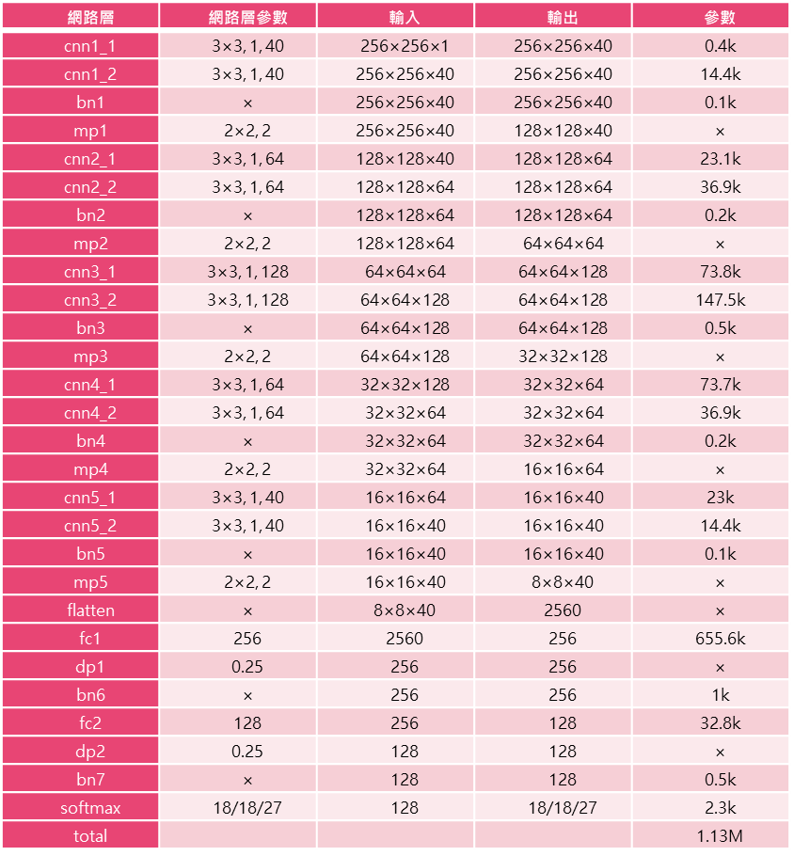
LBPCNN模型架構
卷積組1
卷積組2
卷積組
卷積層×2
批次正規化層×1
最大池化層×1
完全連接組
完全連接層 ×1
Dropout層 ×1
批次正規化層×1
卷積組3
卷積組4
卷積組5
完全連接組1
完全連接組2

Slide 15
LBPCNN人臉辨識 演算法實作

Slide 16
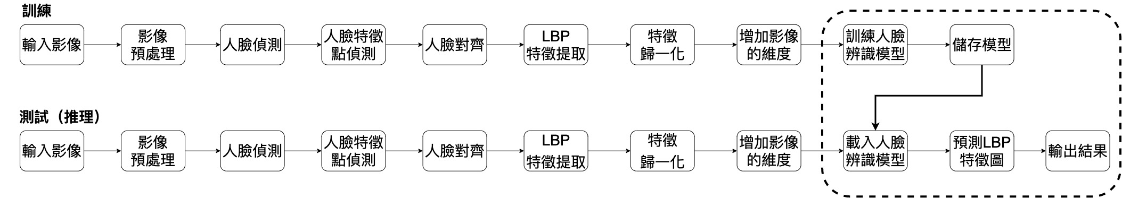
LBPCNN實作流程

Slide 17
Python套件說明

Slide 18
Python套件
套件名稱 | 功用
mtcnn | 人臉偵測與人臉特徵點偵測（五點）
tarfile | tar格式壓縮
gdown | Google Drive檔案下載
keras/tensorflow | LBPCNN模型建置、儲存、載入、預測
opencv-python | 影像處理
sklearn | 機器學習
skimage | LBP (Local Binary Patterns, 局部二值模式)
new_timer | 取得目前的時間
matplotlib | 圖表繪製與顯示

Slide 19

Google Colaboratory 實作

Slide 20

https://colab.research.google.com/drive/1BDhMGws9QZdX7e2DioIR5uICP13m8XjK?authuser=3#scrollTo=Y_c8Qvr5h5Qp

Slide 21


new_face 套件
PyPi
GitHub

Slide 22

謝謝聆聽

